Slide 1
Zasady funkcjonowania Bazy Usług Rozwojowych

Slide 2

Baza Usług Rozwojowych
jako modyfikacja największej bazy ofert szkoleniowych w Polsce tj. www.inwestycjawkadry.pl

Slide 3

Jakie Usługi rozwojowe możemy znaleźć w bazie
Usługi o charakterze szkoleniowym
    Szkolenia
    Studia podyplomowe
    E-learning
    Usługa o charakterze zawodowym
    Egzamin
Usługi o charakterze doradczym
    Doradztwo
    Mentoring
    Coaching

Slide 4

Co wyróżnia nasz portal?
    weryfikacja podmiotów świadczących usługi rozwojowe
    system oceny usług rozwojowych
    giełda usług
    wsparcie dystrybucji środków publicznych

Slide 5



Dla kogo jest to narzędzie?
Przedsiębiorcy i pracownicy
Podmioty świadczące usługi
Dysponenci środków publicznych

Slide 6

Podstawowe zasady korzystania
    Rejestracja oraz korzystanie z bazy ofert jest dobrowolne i bezpłatne. Rejestracja w trybie ciągłym
    Każdy użytkownik podczas rejestracji zobowiązany jest do zapoznania się z regulaminem i jego akceptacji.
    Przeglądanie ofert usług rozwojowych zamieszczonych w bazie nie wymaga rejestracji

Slide 7

Korzyści dla odbiorców usług
Oszczędność czasu – szeroki wachlarz usług rozwojowych
w jednym miejscu
Zapewnienie porównywalności
usług rozwojowych,
Twój głos się liczy!
Ocena usługi jako pomoc w podjęciu decyzji o wyborze usługi przez innego uczestnika/przedsiębiorcy,
Uproszczenie procesu decyzyjnego
Sprawdzeni dostawcy usług
Możliwość zgłoszenia zapotrzebowania na usługę

Slide 8

Korzyści dla dostawców usług
Dostęp do ponad 400 mln € środków publicznych
Rejestracja z możliwością świadczenia usług dofinansowanych ze środków publicznych – akredytacja PARP jako rekomendacja wysokiej jakości
Możliwość dotarcia do nowych klientów
Baza jako narzędzie do zarządzania własnymi usługami rozwojowymi
Stworzenie usług szytych na miarę, bezpośrednia odpowiedź na potrzeby odbiorcy usług
Informacja zwrotna od uczestnika usługi – ocena usługi
Porównanie z innymi dostawcami, porównanie ofert

Slide 9

Warunki rejestracji dostawców usług
Każdy podmiot może publikować ofertę
po założeniu profilu i sprawdzeniu przez PARP
podstawowych informacji o dostawcy,
ale
    podmioty, które zadeklarują chęć realizacji usług rozwojowych
    z możliwością dofinansowania ze środków publicznych
    są zobowiązane spełnić dodatkowe warunki
    – zarówno w momencie rejestracji
    jak i w trakcie świadczenia usług z wykorzystaniem Bazy

Slide 10
Kryteria dodatkowe
– dla akredytowanych przez PARP
    spełnianie wymagań w zakresie potencjału technicznego
    spełnianie wymagań w zakresie potencjału ekonomicznego
    zapewnienie realizacji usług rozwojowych przez osoby, które posiadają niezbędne doświadczenie
    przestrzeganie przez podmiot zasad etyki zawodowej
    kryterium dot. systemu zapewniania jakości
Notes:
Zasady etyki:
prowadzenie działalności zgodnie z obowiązującymi przepisami prawa
przestrzeganie zasad wolnej i uczciwej konkurencji oraz równego traktowania wszystkich uczestników obrotu gospodarczego
zapewnienie poprawności i jasności sformułowań w zawieranych umowach
świadczenie usług z należytą starannością
zapewnienie poufności informacji uzyskanych w związku ze świadczeniem usług
zapewnienie realizacji usług wyłącznie przez wykwalifikowany personel i dążenie do stałego podwyższania jego kwalifikacji

Slide 11
Kryteria dodatkowe
    System zapewniania jakości
    Dwie ścieżki:
    certyfikat lub akredytacja w zakresie usług szkoleniowych/doradczych
    uprawnienia wynikające z odrębnych przepisów prawa

Slide 12
System zapewniania jakości – ścieżka I: certyfikacja/akredytacja
    lista certyfikatów / akredytacji – pomocniczo prowadzona przez PARP
    w przypadku braku odpowiedniego potwierdzenia posiadania systemu zapewniania jakości usług – możliwość wskazania w karcie podmiotu innego, spełniającego warunki ustanowione w rozporządzeniu Krajowego Systemu Usług

Slide 13
System zapewniania jakości – ścieżka I: certyfikacja/akredytacja
    Lista certyfikatów / akredytacji:
    Certyfikat systemu zarządzania jakością wg. ISO 9001:2008 (PN-EN ISO 9001:2009)
    – w zakresie powiązanym ze świadczeniem usług rozwojowych
    Certyfikat systemu zarządzania jakością wg. ISO 9001:2015 (PN-EN ISO 9001:2015)
    – w zakresie powiązanym ze świadczeniem usług rozwojowych
    Standard Usługi Szkoleniowo-Rozwojowej PIFS SUS 2.0
    Certyfikat ISO 29990:2010 - Usługi edukacyjne dla potrzeb kształcenia pozaszkolnego i szkoleń – podstawowe wymagania dla dostawców usług
    Znak Jakości Małopolskich Standardów Usług Edukacyjno-Szkoleniowych (MSUES)
    Certyfikat VCC Akademia Edukacyjna
    Znak Jakości TGLS Quality Alliance
    Znak jakości Pearson Assured
    Akredytacja Centrów Egzaminacyjnych ECDL

Slide 14

Jaki certyfikat / akredytacja może zostać uznany przez PARP?
    dostępny dla każdego po spełnieniu obiektywnych i powszechnie dostępnych kryteriów
    niezależny audyt, zgodny z wymogami określonymi przez PARP, opartymi o międzynarodowe standardy
    proces recertyfikacji - nie rzadziej niż co 3 lata
    warunki uzyskania dokumentu dotyczą wymogów jakościowych określonych przez PARP
    dokument istnieje na rynku od co najmniej 1 roku
    lub jest wydawany przez wiarygodną
    jednostkę certyfikującą / akredytującą
    (Polskie Centrum Akredytacji lub międzynarodowy odpowiednik)

Slide 15
Wymogi jakościowe - rejestracja
  misja, cele strategiczne / operacyjne
  działalność zgodnie z dokumentami założycielskimi oraz przepisami prawa
Misja
Wizja
Cele
  monitorowanie jakości i zadowolenia usługobiorcy, identyfikacja zagrożeń i wykorzystania szans
  realizacja usługi zgodnie z przepisami prawa, wymaganiami klienta / niezbędnymi do realizacji usługi rozwojowej
  skuteczna komunikacja z klientem, reklamacje
Jakość
Adekwatność
Komunikacja
  procedury kontroli i ewaluacji oraz działania korygujące i zapobiegawcze
  opisy sposobu prowadzenia: nadzoru nad udokumentowanymi informacjami, usługą niezgodną z wymaganiami określonymi dla danej usługi, działań korygujących
Ewaluacja
Korekta
Nadzór

Slide 16
System zapewniania jakości - ścieżka II: uprawnienia do świadczenia usług
z mocy prawa
Alternatywna ścieżka wpisu do Bazy Usług Rozwojowych na podstawie uprawnień wynikających z odrębnych przepisów prawa – w zakresie usług szkoleniowych

Slide 17
Uprawnienia do świadczenia usług
Dostawca usług może świadczyć w Bazie usługi z dofinansowaniem, jeżeli:
jest instytucją certyfikującą lub walidującą zgodnie z ustawą o Zintegrowanym Systemie Kwalifikacji lub
posiada akredytację w zakresie kształcenia ustawicznego w formach pozaszkolnych zgodnie z ustawą o systemie oświaty lub
posiada uprawnienia do świadczenia usług rozwojowych prowadzących do zdobycia kwalifikacji potwierdzonych dyplomami mistrza i świadectwami czeladniczymi wydawanymi po przeprowadzeniu egzaminów w zawodach, o których mowa w ustawie o rzemiośle lub
posiada uprawnienia do świadczenia usług rozwojowych prowadzących do zdobycia kwalifikacji nadawanych po ukończeniu studiów podyplomowych lub kursów dokształcających i szkoleń zgodnie z ustawą Prawo o szkolnictwie wyższym lub
posiada uprawnienia do świadczenia usług rozwojowych prowadzących do zdobycia kwalifikacji nadawanych po ukończeniu innych form kształcenia zgodnie z ustawą o Polskiej Akademii Nauk lub ustawą o instytutach badawczych
Ważne: może je świadczyć wyłącznie w zakresie wynikającym
z posiadanego lub przyznanego uprawnienia

Slide 18

Najważniejsze elementy karty usługi
    Cel usługi (m.in. zwieńczenie w postaci nabycia kwalifikacji lub kompetencji)
    Ramowy program i szczegółowy harmonogram
    Grupa docelowa i warunki uczestnictwa
    Wymagania dot. prowadzących usługę
    Dostępność usługi i powiązanie z giełdą usług
    Możliwość dofinansowania (powiązana z uprawnieniami podmiotu)
    Inne (cena, czas, miejsce itd.)

Slide 19

System oceny usług rozwojowych
Usługi realizowane z EFS
    Obowiązek dokonywania ocen usług, wynikający z umowy wsparcia podpisanej z operatorem środków publicznych Regionalnego Programu Operacyjnego
Usługi komercyjne
    Ocena nieobowiązkowa – PARP zaleca,
    aby usługodawcy wprowadzali w swoich
    umowach zapisy nakładające na uczestników
    obowiązek dokonania oceny usługi w Bazie
    lub co najmniej zachęcali do dokonania oceny

Slide 20
Audyt funkcjonowania Podmiotu
Cele:
zapewnienie wysokiej jakości usług
potwierdzenie spełnienia wymagań nałożonych rozporządzeniem KSU
przez zarejestrowane podmioty
wskazanie obszarów do rozwoju pod kątem podnoszenia jakości usług

Slide 21
Stan realizacji PSF/Bazy – marzec 2017
Baza Usług Rozwojowych:
    prawie 1 316 podmiotów świadczących usługi, w tym 487 z możliwością dofinansowania,
    ponad 43 tys. usług, w tym ponad 20 tys. z możliwością dofinansowania
    Ponad 115 tys. użytkowników od sierpnia 2016 r.
Podmiotowy System Finansowania:
    Uruchomione środki w regionach: podlaskie, dolnośląskie, warmińsko-mazurskie,
    Rozstrzygnięte konkursy na operatorów: wielkopolskie, świętokrzyskie, zachodniopomorskie, lubelskie, lubuskie,
    Trwające konkursy: łódzkie, małopolskie, podkarpackie, opolskie, śląskie, kujawsko-pomorskie.

Slide 22
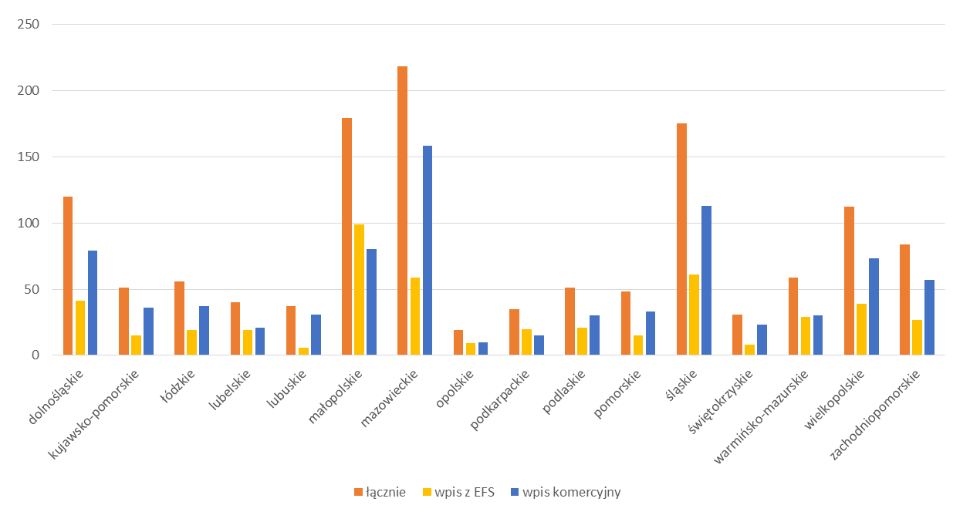
Podmioty świadczące usługi rozwojowe – podział wg województw

Slide 23

Zapraszamy, wejdź na
uslugirozwojowe.parp.gov.pl
Infolinia Pn.-Pt. 8:00 – 18:00
pod nr. tel. 801 808 108
info_uslugirozwojowe@parp.gov.pl

